Slide 1
Kể chuyện
Kiểm tra bài cũ:
Kể lại câu chuyện được chứng kiến hoặc
tham gia thể hiện tình hữu nghị giữa
nhân dân ta với nhân dân các nước?

Slide 2
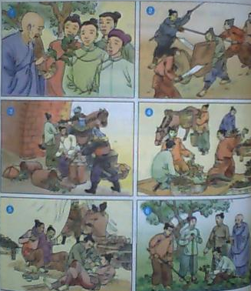
Kể chuyện
Cây cỏ nước Nam

Slide 3
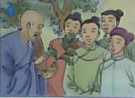
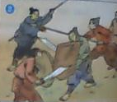
Kể chuyện
Cây cỏ nước Nam
Tuệ Tĩnh giảng giải cho học trò về cây cỏ nước Nam
Quân dân nhà Trần tập luyện để chuẩn bị chống giặc Nguyên

Slide 4
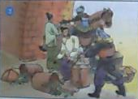
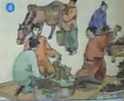
Kể chuyện
Cây cỏ nước Nam
Nhà Nguyên cấm bán thuốc men cho nước ta
Quân dân nhà Trần chuẩn bị thuốc men cho cuộc chiến đấu

Slide 5
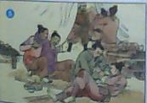
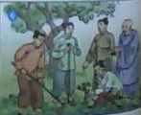
Kể chuyện
Cây cỏ nước Nam
Cây cỏ nước Nam góp phần làm cho binh sĩ khoẻ mạnh
Tuệ Tĩnh và học trò phát triển cây thuốc Nam

Slide 6
Kể chuyện
Cây cỏ nước Nam
Ý nghĩa câu chuyện:
Ca ngợi danh y Tuệ Tĩnh đã biết yêu quý cây cỏ trên đất nước, hiểu giá trị của cây cỏ để làm thuốc chữa bệnh.

